Slide 1

JGZ-richtlijn Vrouwelijke Genitale Verminking
Scholing voor implementatie

Slide 2
Colofon
Auteurs: C. Steuten, R. Kawous, I. van den Elsen
In samenwerking met TNO: R. Vink, C. Lanting, O. Blanson Henkemans, S. Vugs
Cluster-subgroep: opgroeien en ondersteunen, aanvullende richtlijnwerkgroep VGV
Publicatie datum: 23 april 2026

Slide 3


Waarom deze JGZ-richtlijn?

Slide 4
Wat is nieuw in deze JGZ-richtlijn?
De richtlijn is bondiger
Nieuwe literatuur
Modulaire vorm
Geactualiseerde aanbevelingen en praktijkgericht (GRADE)
Digitale beslissingsondersteuning: Slimme richtlijn Module door TNO

Slide 5
Wat wordt van de JGZ-professional verwacht?
Werk volgens deze richtlijn
Werk volgens de stappen van de (KNMG) meldcode bij (een vermoeden van) VGV

Slide 6
Kennismodule
Definities: wat is VGV en welke vormen zijn er?
Epidemiologie: hoe vaak komt VGV voor?
Wat zijn risicofactoren voor VGV?
Wat zijn de lichamelijke en psychische gevolgen van VGV?
Hoe zit het met de wet- en regelgeving?

Slide 7
Prevalentie van VGV in Nederland
43.500 van 143.000 meisjes en vrouwen uit VGV prevalentielanden hebben naar schatting een vorm van VGV ondergaan.
  Daarvan hebben circa 13.500 vrouwen Type III (infibulatie).
Notes:
Schatting op basis van extrapolatie methode.

Slide 8
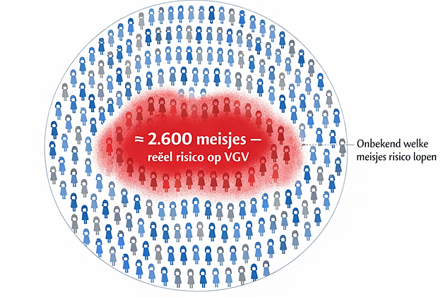
Risico om besneden te worden
In Nederland wonen ongeveer 29.000 minderjarige meisjes die mogelijk risico lopen.
  Ruim 2600 van hen lopen een reëel risico 🡪 indien preventieve maatregelen hen niet bereiken.

Slide 9
Module signaleren
Wat zijn signalen van VGV?
Hoe kan het signaleren van VGV het beste plaatsvinden?
Signalen dat VGV gaat worden uitgevoerd | Signalen dat VGV is uitgevoerd
Familiaire VGV geschiedenis | Familie of meisje laten iets los over een besnijdenis
Culturele en sociale opvattingen over VGV | Lichamelijke of psychosociale klachten
Druk vanuit familie of gemeenschap om VGV uit te voeren | Houding van het meisje
Geplande reis of (terug)verhuizing naar land waar VGV plaatsvindt

Slide 10
Signaleren
Toevoeging van 5 landen in de lijst met VGV prevalentielanden
Regio | Landen
West- Afrika | Benin, Burkina Faso, Guinee, Guinee-Bissau, Ivoorkust, Ghana, Gambia, Liberia, Mali, Mauritanië, Niger, Nigeria, Senegal, Sierra Leone, Togo
Oost-Afrika/Hoorn van Afrika | Djibouti, Eritrea, Ethiopië, Kenia, Somalië, Tanzania, Oeganda
Centraal-Afrika | Centraal-Afrikaanse Republiek, Kameroen, Tsjaad
Noord-Afrika | Egypte, Sudan
Zuidwest-Azië | Irak, Iran*, Jemen, Koeweit*, Oman*, Saoedi-Arabië*
Zuid/zuidoost-Azië | Indonesië, Maleisië*, Malediven
Notes:
Het eerste aanknopingspunt om alert te zijn op een mogelijk risico op VGV is het herkomstland van de ouders. Op basis van nieuwe literatuur is de lijst met landen waar een reëel risico is op VGV, met enkele landen uitgebreid ten opzichte van welke in het standpunt werden vernoemd. Herkomstland van de ouders is nooit de enige reden om risico aanwezig in te schatten.
Kwaliteit en kwantiteit van bestaande literatuur is in afstemming met de werkgroep 5 landen toegevoegd aan de lijst met prevalentielanden.

Slide 11
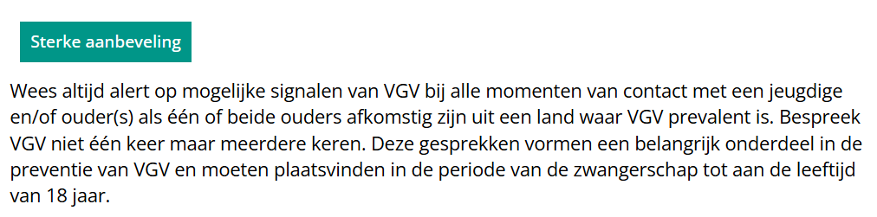
Risico inschatting
Categorie richtlijn VGV | BDS 1414 categorie
Geen risico op dit moment | Geen risico
Risico aanwezig | Twijfelachtig risico, reëel risico
VGV vastgesteld | Vermoeden VGV uitgevoerd, VGV vastgesteld
    Risico-inschatting is complex: signalering is geen eenmalig moment, maar vraagt herhaald contact en continue afweging

Slide 12
Module Begeleiden en Ondersteunen
Begeleiding bij de volgende uitkomsten:
  1. Geen risico op VGV op dit moment
  2. Risico op VGV – er zijn zorgen dat VGV in de toekomst mogelijk zal plaatsvinden
  3. VGV vastgesteld
    3a. VGV is uitgevoerd voor migratie naar NL
    3b. VGV is recentelijk uitgevoerd na migratie naar NL, terwijl het gezin onder het Nederlands recht valt
    Praktijkgerichte adviezen met aandacht voor (cultuur)sensitieve gespreksvoering
    Bijlage met voorbeeldzinnen

Slide 13
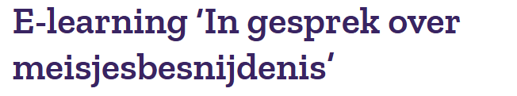



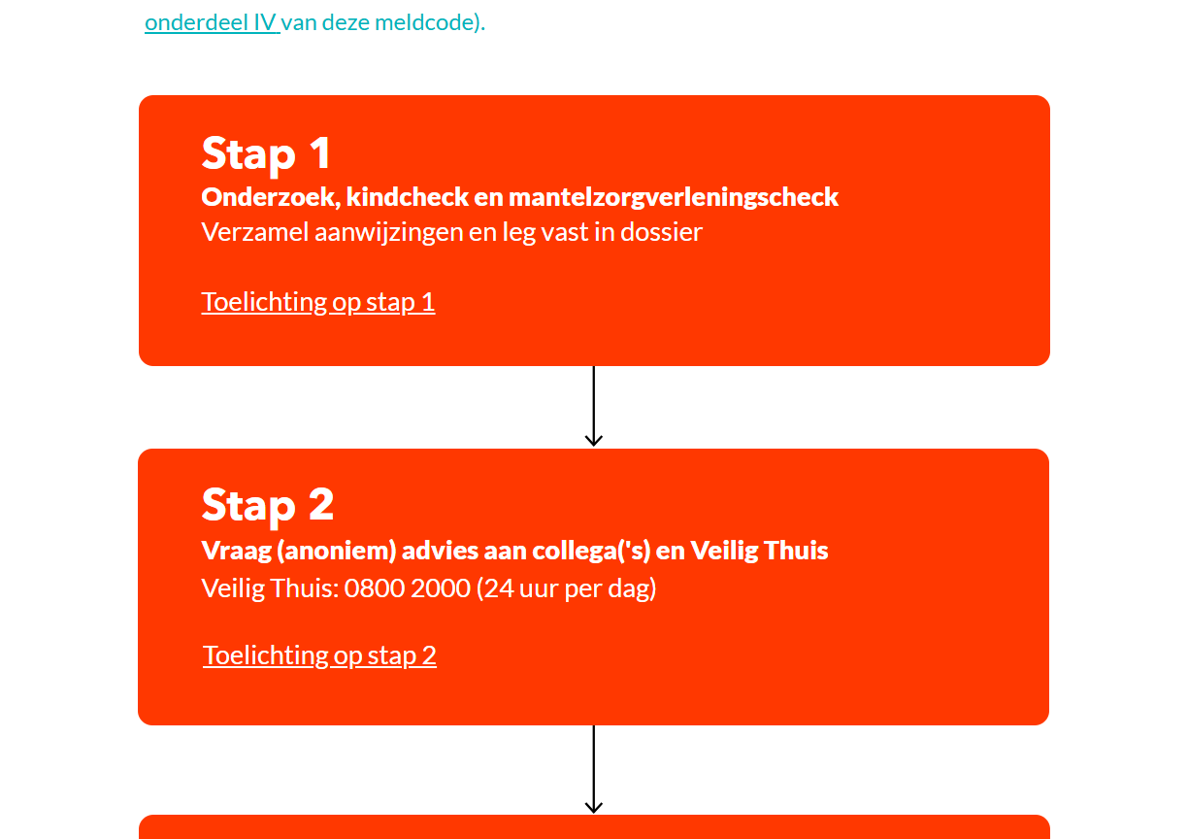
Verwijzing naar andere materialen en richtlijnen
Notes:
E-learning: wordt momenteel herzien

Slide 14
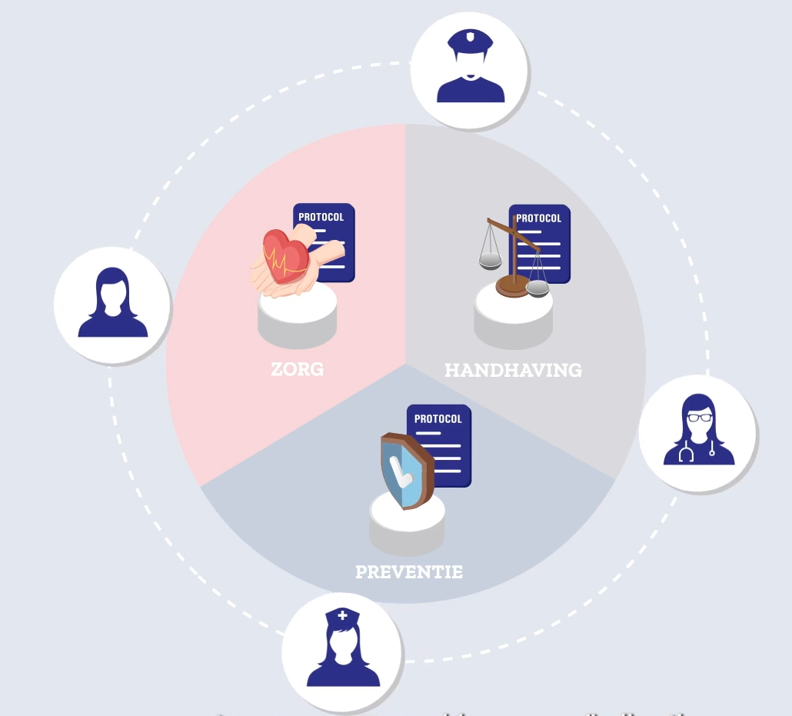
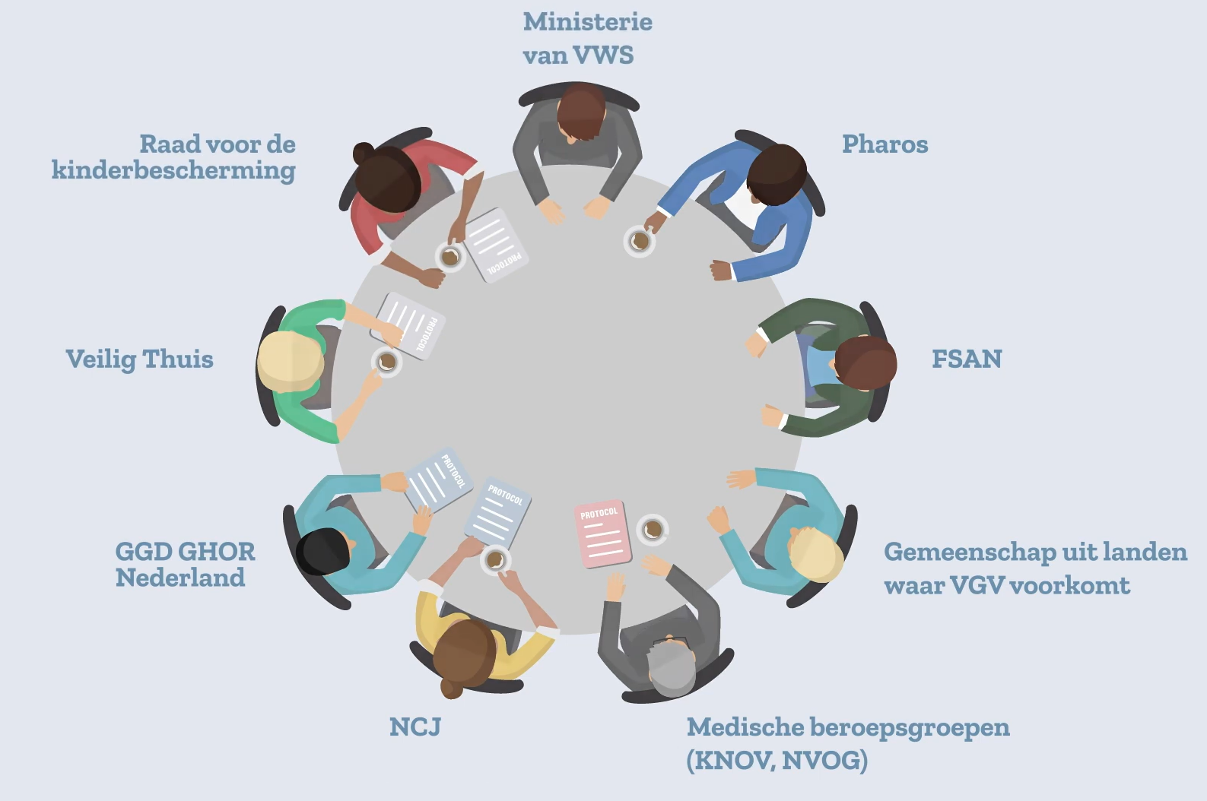
Module Samenwerken en verwijzen
Landelijke ketenaanpak VGV
  JGZ: sleutelrol in de keten
Advies: maak lokaal afspraken rondom samenwerking en doorverwijzing
  Bv. met onderwijs
  nazorg voor vrouwen en meisjes die besneden zijn

Slide 15
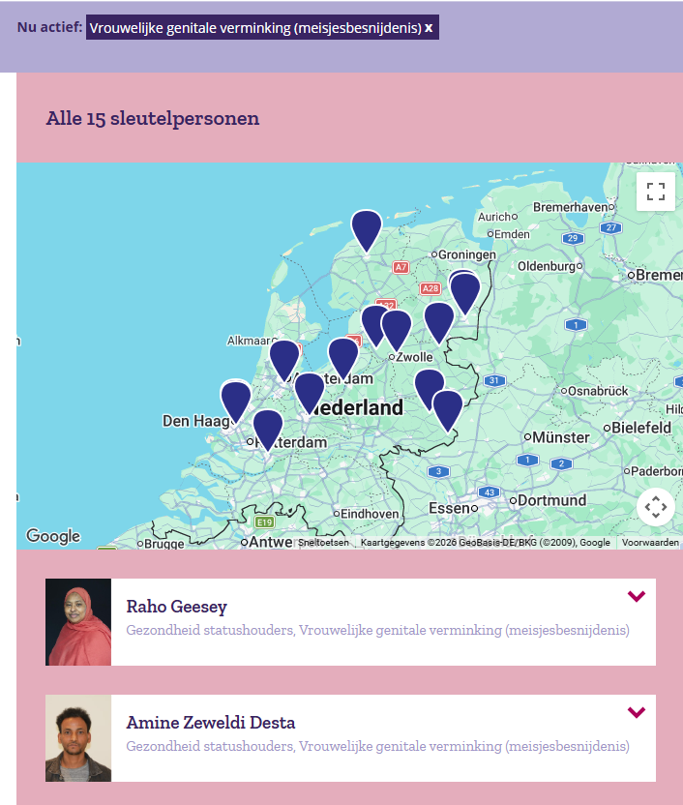

Samenwerking met
Sleutelpersonen
Sleutelpersonen spelen een belangrijke rol bij het overbruggen van taal- en cultuurverschillen en het bieden van gerichte ondersteuning.

Slide 16
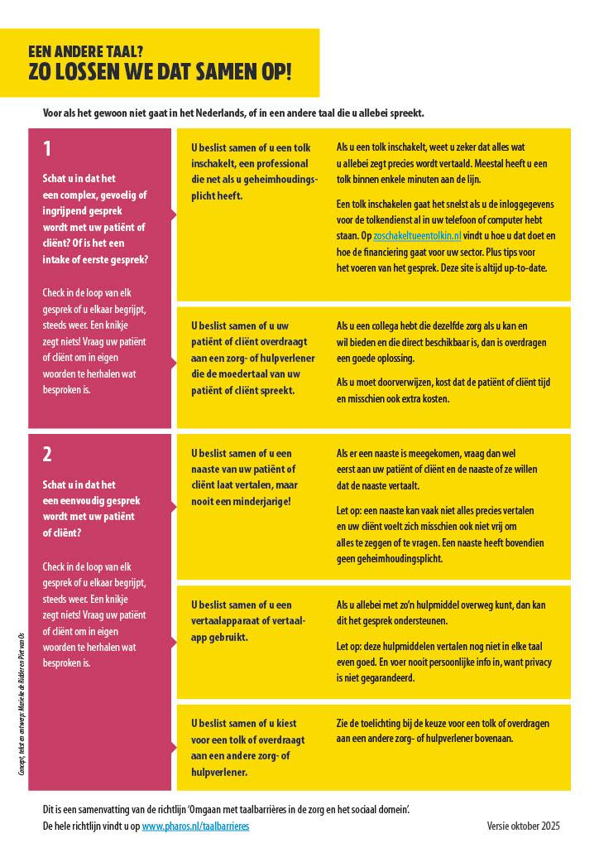

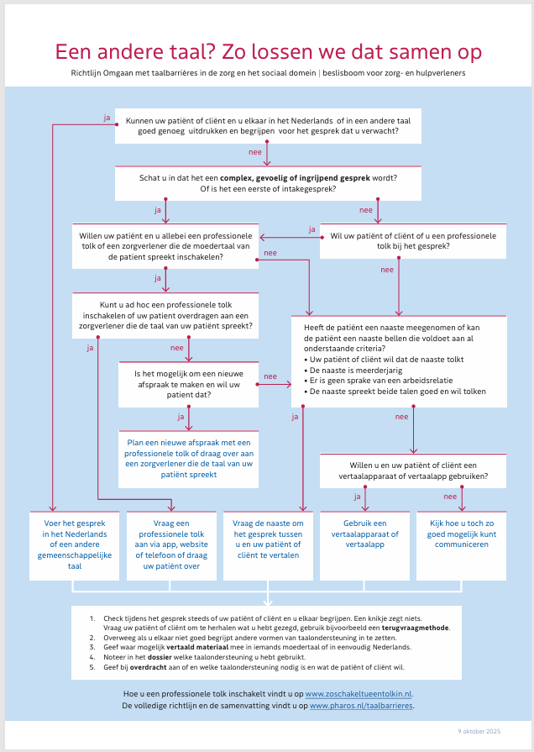
Het gesprek over VGV bij een taalbarrière
De Richtlijn Beslisboom Samenvatting
Geautoriseerd door o.a. : KAMG en V&VN
Notes:
Richtlijn 'Omgaan met taalbarrières in de zorg en het sociaal domein' - Pharos

Slide 17
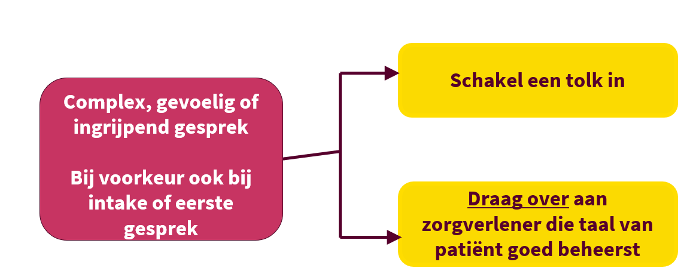
Hoe bepaal je de juiste vorm van taalondersteuning?
Op basis van taalniveau, gespreksonderwerp en haalbaarheid
Samen met de patiënt of cliënt

Slide 18
Rol aandachtfunctionaris VGV/kindermishandeling
VGV onder de aandacht brengen/houden door:
Nieuwe JGZ-medewerkers scholen
Relevante (voorlichtings)materialen evalueren en verspreiden binnen de organisatie
Casuïstiek bespreken met medewerkers
Contacten met management en leidinggevenden onderhouden over knelpunten
Contact leggen en behouden met ketenpartners

Slide 19
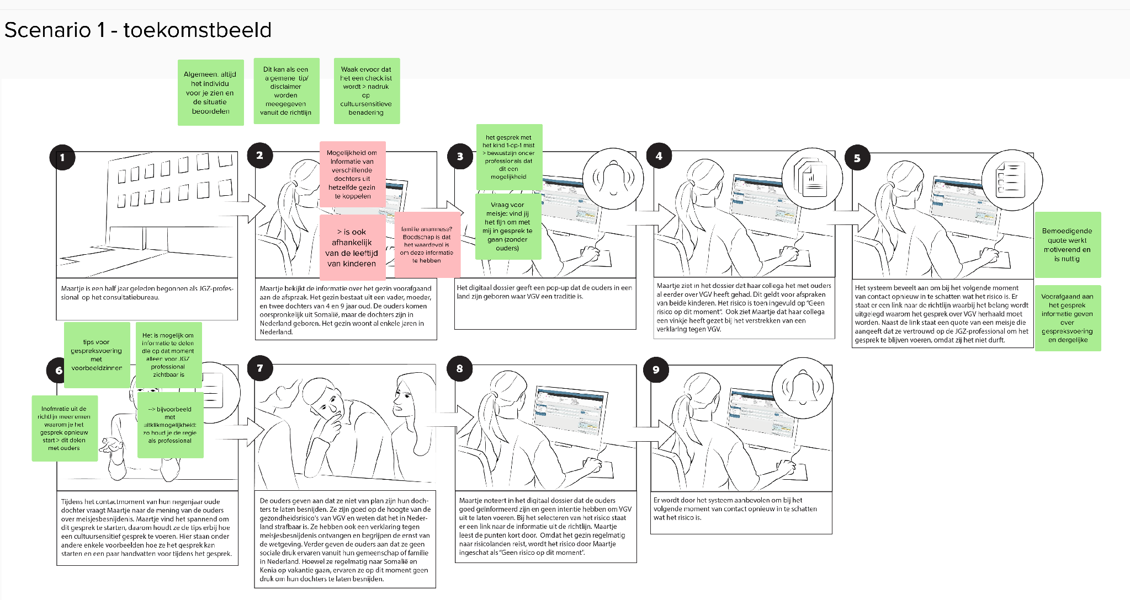
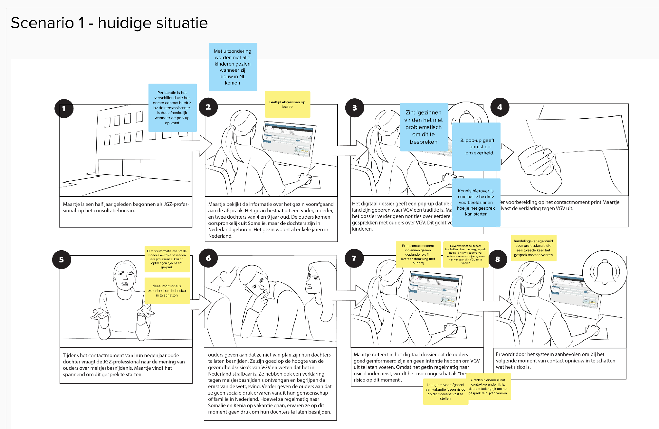

Slimme Richtlijn module
Digitale beslissingsondersteuning
Doel: richtlijn direct toepasbaar maken in de praktijk door vertaling van de JGZ-richtlijn VGV naar adviezen op maat
Ontwikkeld door TNO in samenwerking met Pharos en met input van JGZ-professionals
Notes:
Link naar stand-alone versie van de slimme richtlijn module: Gespreksondersteuning VGV

Slide 20
Randvoorwaardelijke implicaties
Verandering in: | Professioneel handelen | Benodigde praktische en organisatorische aanpassingen | Benodigde financiële middelen
 | Nieuwe landen in de lijst van prevalentielanden | (Blijvende) aandacht voor cultuursensitieve gespreksvoering over VGV | Tijd voor AF KM/VGV
 | VGV herhaald bespreken > aansluiten bij LPK | Samenwerking met sleutelpersonen faciliteren | Ruimte voor (extra) gesprek over VGV
 | Risico uitkomsten (registratie) |  | Vergoeding tolkeninzet

Slide 21
Casus
Tijdens een contactmoment ziet de jeugdverpleegkundige (jv) een gezin, bestaande uit vader, moeder en hun 3-jarige dochter. Ze wonen sinds enkele jaren in Nederland. De ouders zijn geboren in Guinee, een land waar VGV wordt uitgevoerd. Omdat de ouders niet zo goed Nederlands spreken besluit de jv een tolk te regelen voorafgaand aan het gesprek.
Tijdens het gesprek geeft vader aan dat het gezin over 2 weken, op familiebezoek gaat naar Guinee. De jv vraagt naar de traditie van VGV. Vader vertelt dat in hun familie VGV nog steeds voorkomt. De moeder, die zelf besneden is, vertelt dat zij geen klachten heeft ervaren en heeft moeite zich tegen de traditie uit te spreken. Tegelijkertijd begrijpt ze dat de situatie in Nederland anders is.
Hoe kun je in deze casus de aanbevelingen van de richtlijn toepassen?

Slide 22
Casus: Aanbevelingen module kennis
De module kennis heeft geen specifieke aanbevelingen.
Goed om kernpunten uit richtlijn te kennen:
  De redenen voor het uitvoeren van VGV verschillen van familie tot familie en van gemeenschap tot gemeenschap. De keuze voor VGV wordt vaak beïnvloed door de geldende sociale norm: men voelt zich gedwongen en/of het wordt gezien als iets vanzelfsprekends. Uitvragen van de rol van familie of omgeving is nodig.
  De leeftijd waarop VGV plaatsvindt, is afhankelijk van lokale tradities en omstandigheden. Achterliggende redenen voor VGV kunnen bepalen op welke leeftijd het gebruikelijk is om een meisje te laten besnijden. Maar migratie kan ervoor zorgen dat de leeftijd wisselend is.

Slide 23
Casus: Aanbevelingen module signaleren
Wees altijd alert op mogelijke signalen van VGV bij alle momenten van contact met een jeugdige en/of ouder(s) als één of beide ouders afkomstig zijn uit een land waar VGV prevalent is. Bespreek VGV niet één keer maar meerdere keren. Deze gesprekken vormen een belangrijk onderdeel in de preventie van VGV en moeten plaatsvinden in de periode van de zwangerschap tot aan de leeftijd van 18 jaar.
Start de meldcode wanneer je een vermoeden van VGV hebt en de zorgen in een gesprek met ouders en/of jeugdige niet direct weggenomen zijn.
Notes:
Oproepen om goed te registreren en aan te geven in dossier. Ook voor andere collega's die VGV later bespreken
Stap 1 meldcode is het signaleren. Belangrijk om risicofactoren en signalen uit elkaar te trekken.
Risicofactoren zijn omstandigheden of bepaalde kenmerken die de kans op VGV vergroten. Een signaal is een concreet teken dat er mogelijk iets aan de hand is (moeder geeft aan zich moeilijk uit te kunnen spreken tegen VGV)

Slide 24
Casus: Aanbevelingen module signaleren
Verschil tussen risicofactoren en signalen
De volgende situatie is daarvoor illustrerend: Een meisje van zeven is in Nederland geboren. Haar ouders, afkomstig uit Somalië, wonen al jaren in Nederland en geven aan VGV af te wijzen en voldoende geïnformeerd te zijn om de druk van familie in Somalië te weerstaan. Het gezin reist binnenkort naar Somalië voor familiebezoek. Hoewel er risicofactoren aanwezig zijn, zijn er op dit moment geen signalen zijn van een ophanden zijnde VGV. Alert blijven en het onderwerp periodiek bespreken blijft wel belangrijk.

Slide 25
Casus: Aanbevelingen module begeleiden en ondersteunen
Hanteer naast de algemene principes van gespreksvoering rond gevoelige onderwerpen (zie Praktijkmodule Gespreksvoering en bijlage 8 van de KNMG-meldcode), de basisprincipes van cultuursensitieve gespreksvoering.
Bereid het gesprek / de gesprekken over VGV indien mogelijk voor met de aandachtsfunctionaris VGV of Kindermishandeling. Vraag indien nodig advies aan Veilig Thuis.

Slide 26
Casus: Aanbevelingen module samenwerken en verwijzen
Het is belangrijk dat de JGZ-professional samenwerkt met verloskundigen, kraamzorg, kinderartsen, sleutelpersonen, aandachtfunctionarissen VGV/Kindermishandeling, het onderwijs, huisartsen en organisaties zoals Pharos, FSAN en Veilig Thuis. Goede samenwerking en afstemming tussen professionals draagt eraan bij dat signalen van een mogelijk risico op VGV tijdig kunnen worden herkend en het risico zorgvuldig kan worden ingeschat en zo nodig, dat er adequate vervolgstappen worden genomen.

Slide 27
Vragen en discussiepunten
Wat ga je morgen doen met deze informatie?
Wat is er al bij jou in de organisatie?
Wat moet er nog komen?
Voorbeelden van organisaties die het goed hebben geregeld?

Slide 28
Contact informatie
Voor vragen over de richtlijn en de implementatie toolkitproducten
NCJ
richtlijn@ncj.nl
Richtlijnontwikkelaar(s)
c.steuten@pharos.nl

